Slide 1
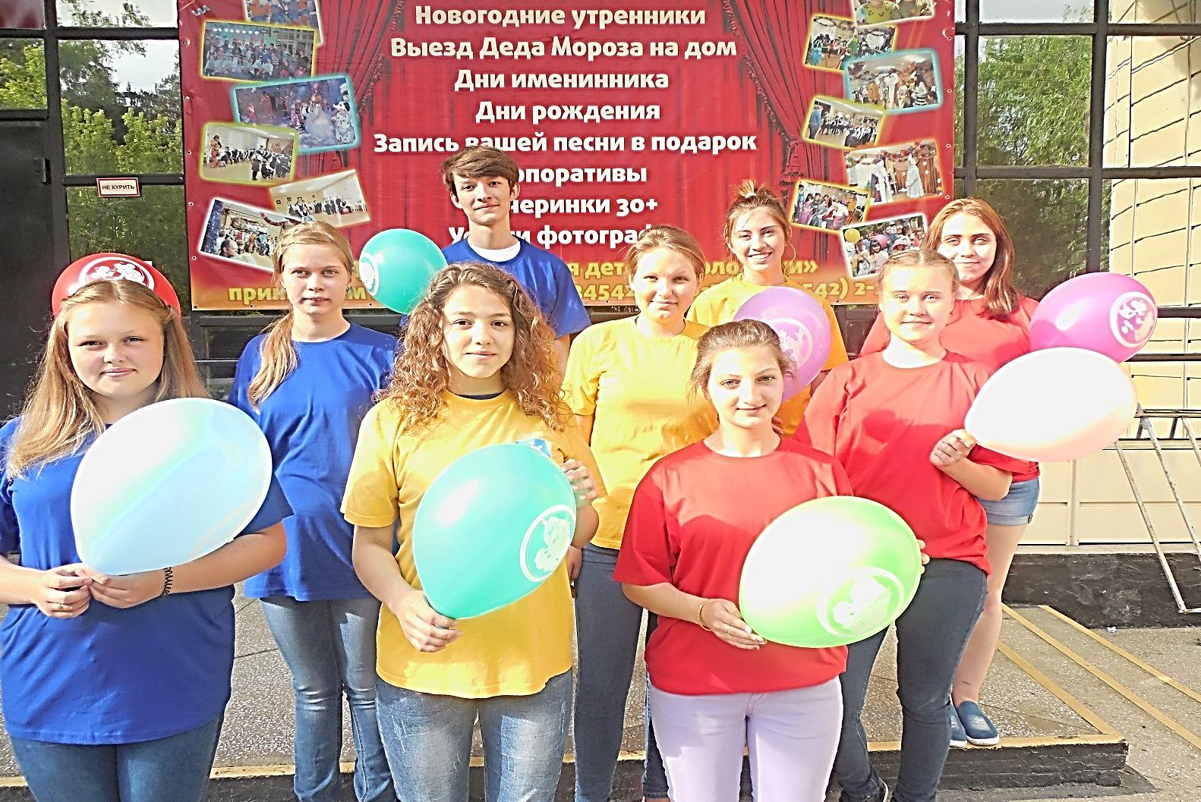
Профилактическое мероприятие «Выходи играть во двор»

Slide 2
Мы футболки получили, и в дорогу снарядились!

Slide 3
Познакомились, встали в круг, вместе, рядышком, вот тут»!

Slide 4
И работа началась, закрутилась, понеслась!

Slide 5
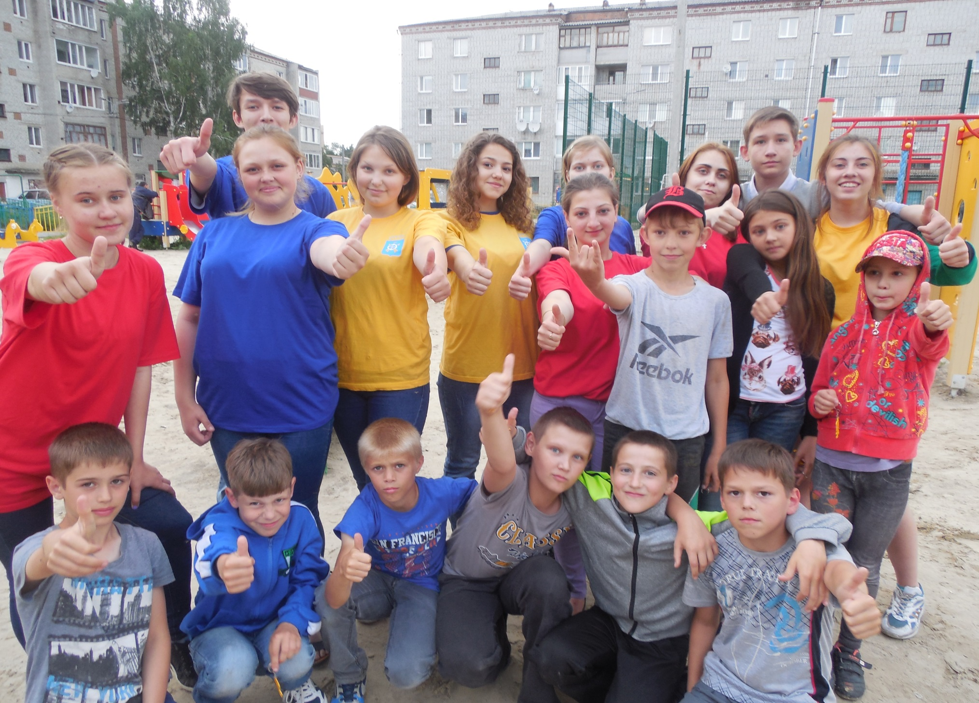

Slide 6
1,2,3,4,5 –НАЧИНАЕМ МЫ ИГРАТЬ!

Slide 7
Если долго мучится, что-нибудь получится.

Slide 8
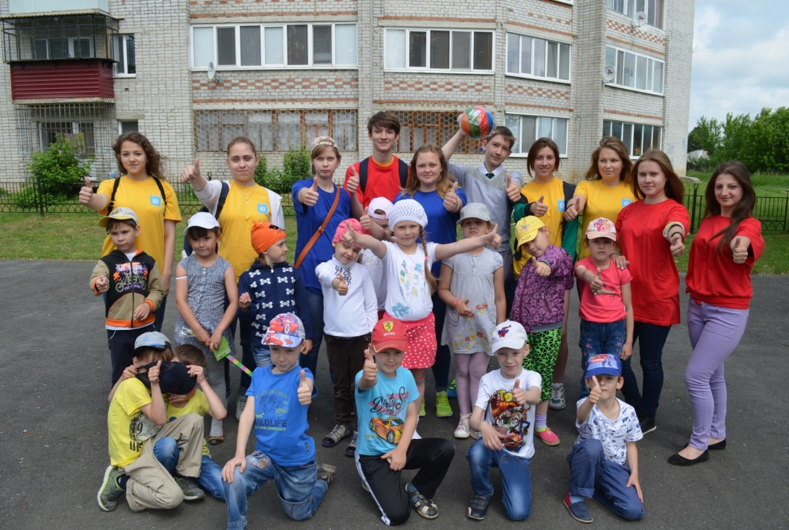
Мы про вас волонтёры узнали и со всех дворов набежали!

Slide 9
Как же здорово играть и сувениры получать!

Slide 10
Дружные, умелые, на солнце загорелые!

